Slide 1
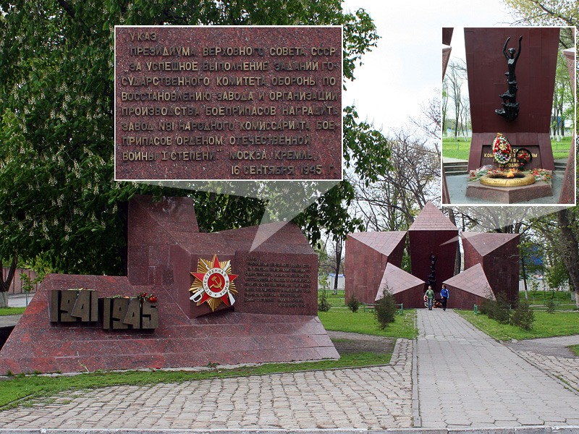
«Улицы Таганрога, названные в честь героев Великой Отечественной войны.»

Slide 2
Много лет назад закончилась Великая Отечественная война, в жестоких боях с фашистами наш народ победил. Каждый день на фронте совершались подвиг за подвигом. Их совершали наши земляки – таганрожцы. Память об их подвиге жива и сегодня. В честь героев Великой Отечественной войны названы улицы города, которые мы посетили.
(Экскурсии по городским улицам)

Slide 3
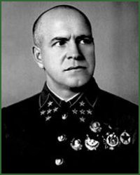
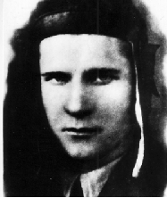
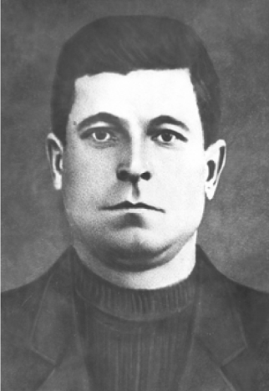
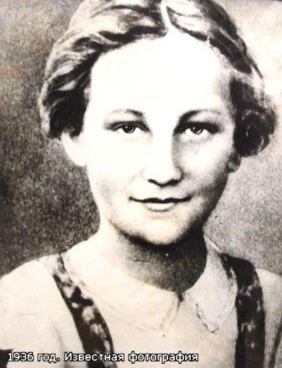
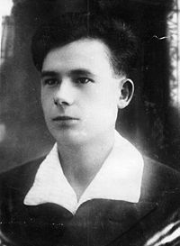
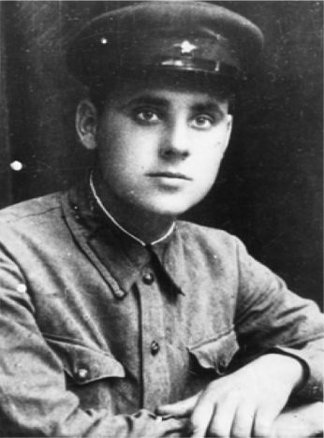
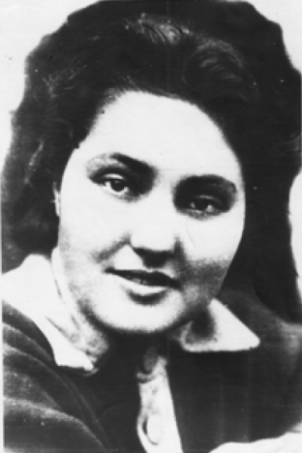
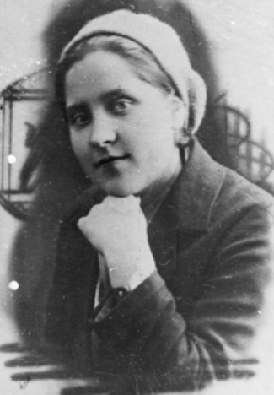
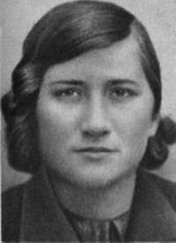
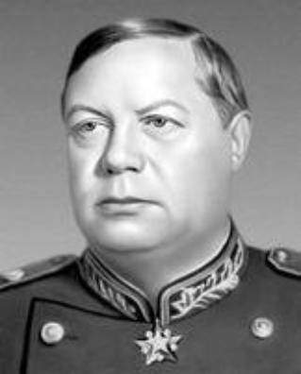
Их именами названы улицы
Жуков
Георгий
Константинович
Афонов
Василий
Ильич
Афонов
Константин
Семенович
Плотников
Максим Федорович
Голубец
Иван
Карпович
Космодемьянская
Зоя
Анатольевна
Морозов
Семён
Григорьевич
Турубаров Петр
Кузьмич
Турубарова
Раиса
Кузьминична
Турубарова
Валентина
Кузьминична
Чайкина
Елизавета
Ивановна
Толбухин
Фёдор Иванович

Slide 4
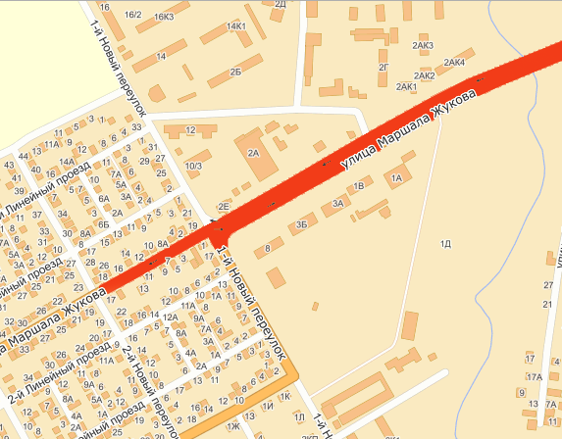
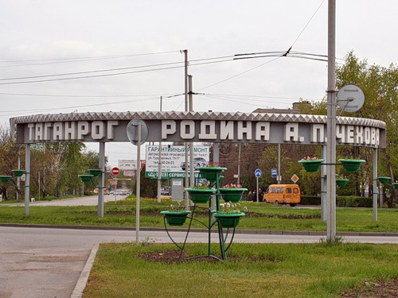
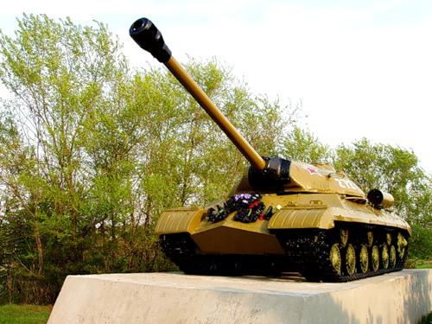
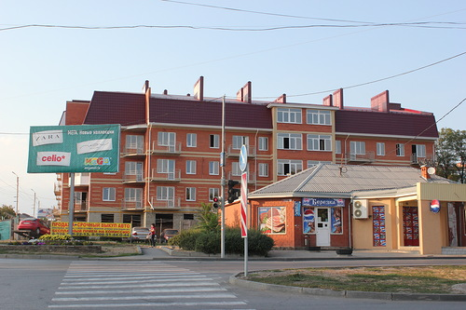
Жуков
Георгий
Константинович
(1896-1974)
Маршал Советского Союзы, четырежды Герой Советского Союза, родился в деревне Стрелковка в Калужской области в семье крестьян. Благодяря природным способностям, незаурядному уму, целеустремленности он стал знаменитым военачальником. Во время Великой Отечественной войны Жукову поручались самые ответственные участки боевых действий. На счету маршала Жукова оборона Москвы, Ленинграда, Сталинградская битва, бои за Днепр и Берлин. Жуков в ночь на 9 мая 1945 года принял капитуляцию фашистской Германии.

Slide 5
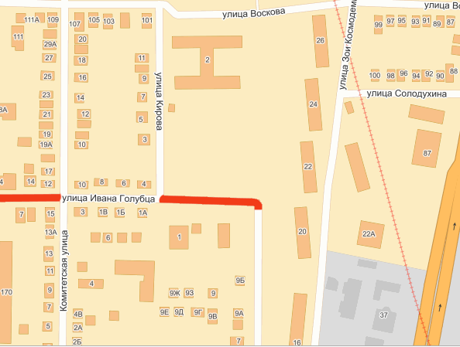
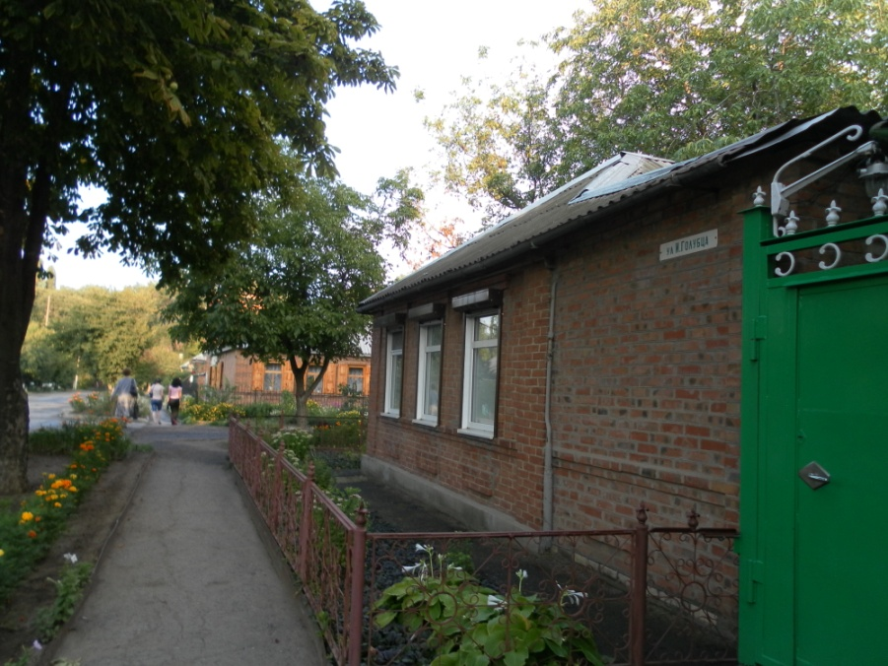
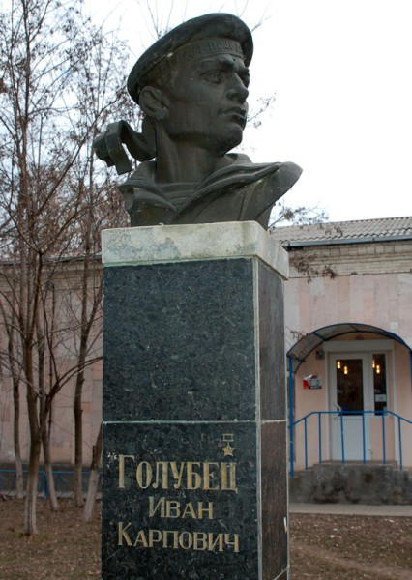
Родился в Таганроге в семье рабочего. Окончил военно-морскую школу. С началом Великой Отечественной войны И. Голубец принимал участие в обороне Одессы, Феодосии и Севастополя. 25 марта 1942 года Во время артобстрела Стрелецкой бухты г. Севастополя от попадания немецкого снаряда на одном из катеров начался пожар. Возникла угроза взрыва запаса глубинных бомб, что могло привести к гибели стоящих рядом судов и десятков человеческих жизней. И.К. Голубец не по приказу, а по велению сердца начал скатывать бомбы за борт катера, пока не произошел взрыв, от которого наш земляк погиб.
Голубец
Иван
Карпович
(1916-1942)

Slide 6
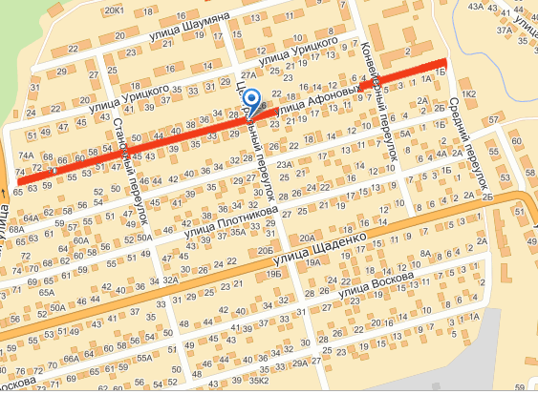
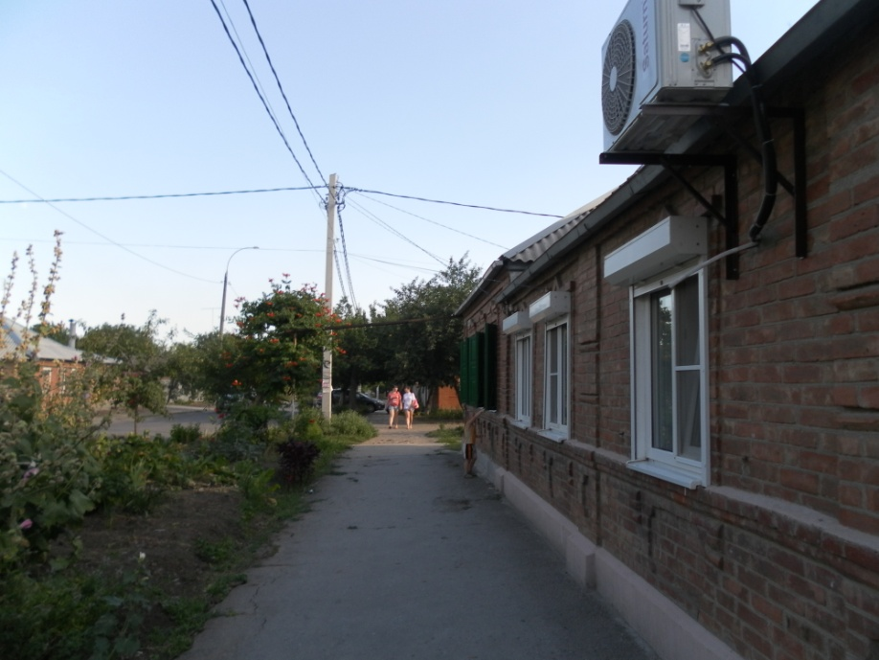
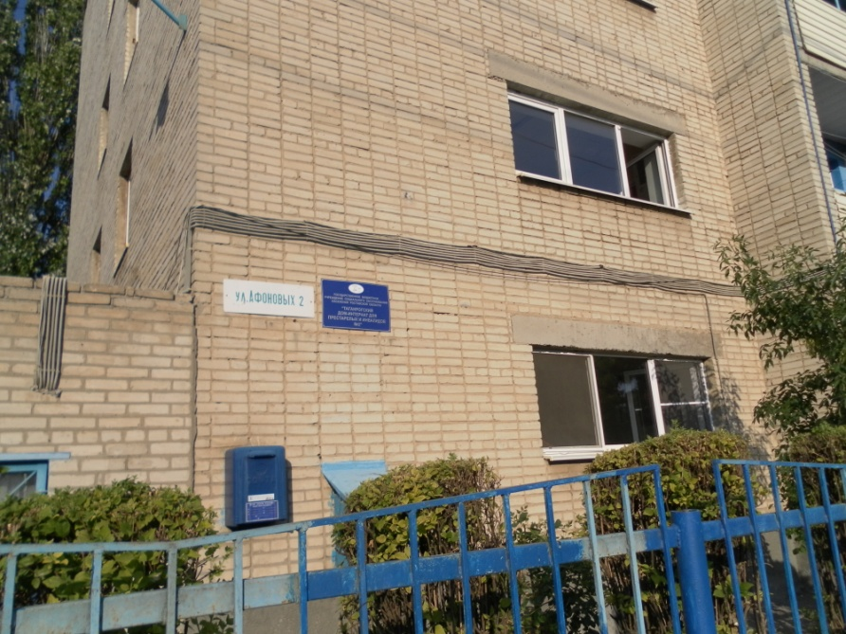
Афонов
Василий
Ильич
(1910-1943)
Афонов
Константин
Семенович
(1920-1943)
Братья Афоновы родились в городе Таганроге. В конце 1941 года Василий Ильич Афонов создал подпольную группу, в которую вошли его три двоюродных брата, Александр, Константин и Андрей. Таганрогские партизаны совершали различные диверсии против фашистов. В мае 1943 года немцы схватили подпольщиков. После долгих пыток братьев казнили. В борьбе с оккупантами принимали участие и другие члены семьи Афоновых. Мать Константина Афонова была расстреляна, остальным удалось спастись.

Slide 7
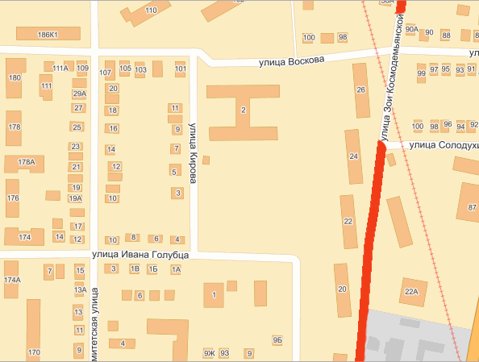
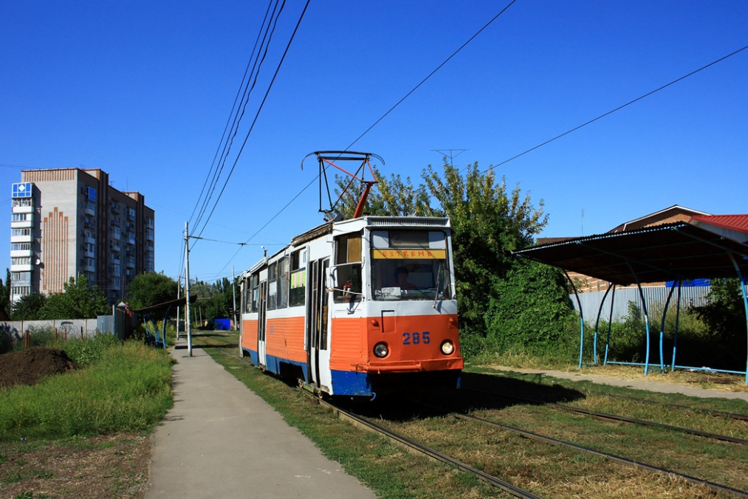
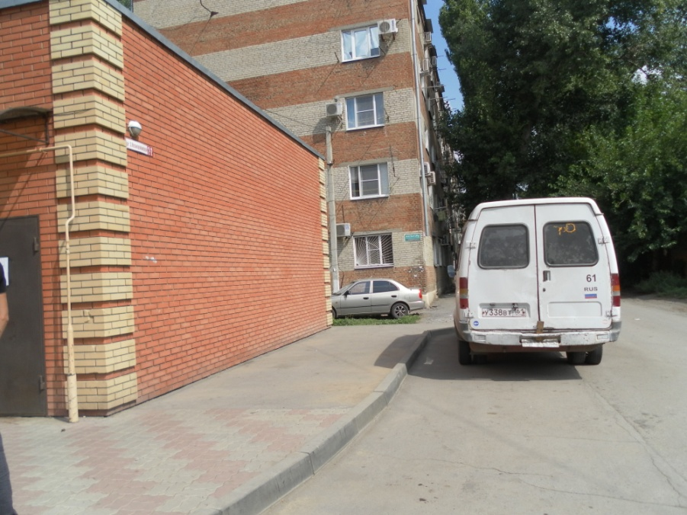
Родилась в с. Осиновые Гаи Тамбовской области. В октябре 1941, будучи школьницей, Зоя добровольно ушла в партизанский отряд. В ноябре во время выполнения боевого задания была схвачена фашистами в деревне Петрищево. Несмотря на страшные пытки, не выдала товарищей и 29 ноября была казнена. Герою Советского Союза Зое Космодемьянской посвятили свои произведения писатели, художники, скульпторы. Её именем названы улицы во многих городах.
Космодемьянская
Зоя
Анатольевна
(1923-1941)

Slide 8
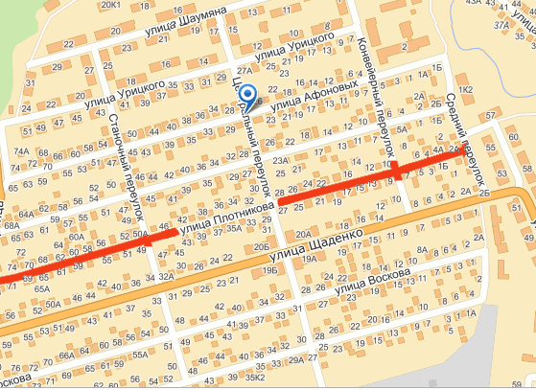
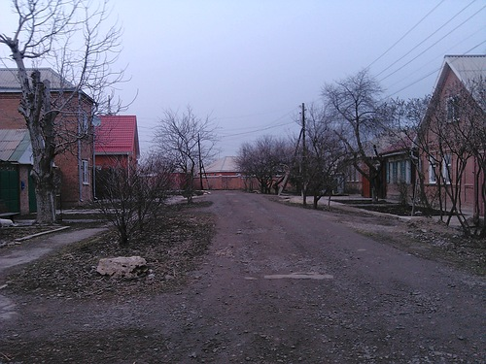
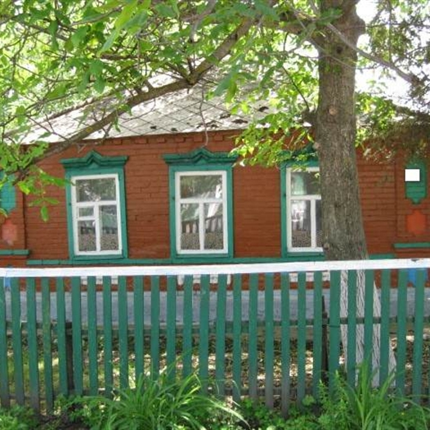
Плотников
Максим
Федорович
(1906-1943)
Родился в селе Морской Чулек в семье рыбака. В дни оккупации принимал самое активное участие в подпольной борьбе против фашистов. Плотников был ответственным за сбор оружия для всей подпольной организации Таганрога. За его отчаянную храбрость и лютую ненависть к захватчикам, товарищи прозвали его «Неистовый Максим». 12 июня 1943 был расстрелян в Петрушиной Балке.

Slide 9
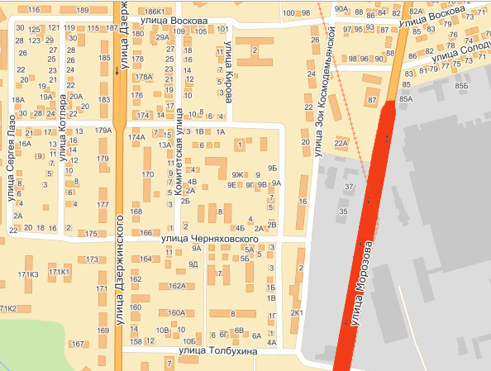
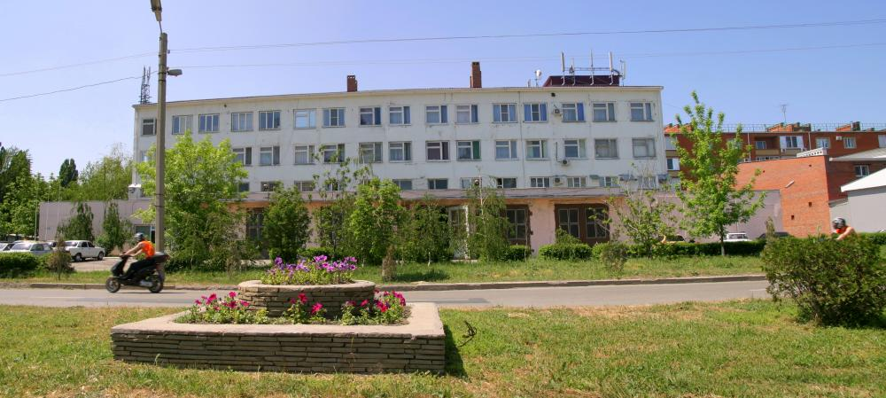
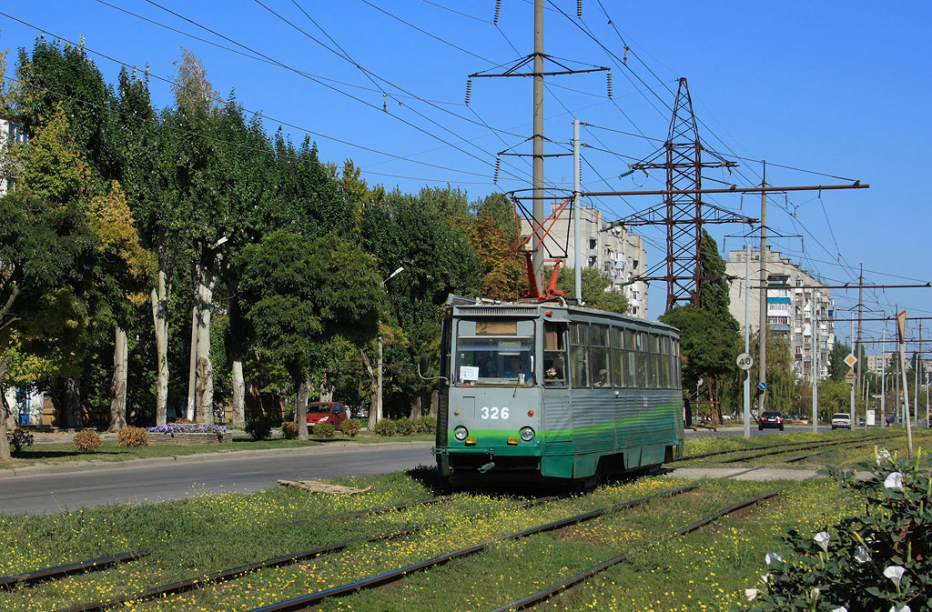
Морозов
Семён
Григорьевич
(1914-1943)
Родился в Таганроге в семье железнодорожника. Уже в школьные годы проявлял интерес к общественной работе.
Когда немецкие войска подошли к Таганрогу, Морозов вместе с другими руководящими работниками занимался организацией эвакуации людей, ценностей, архивов.

Slide 10
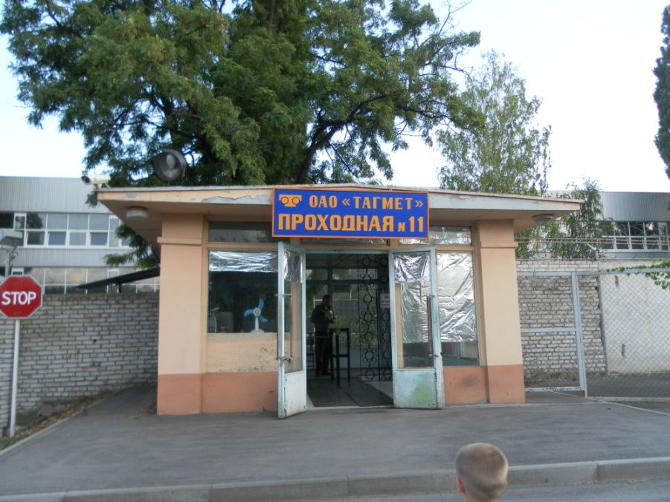
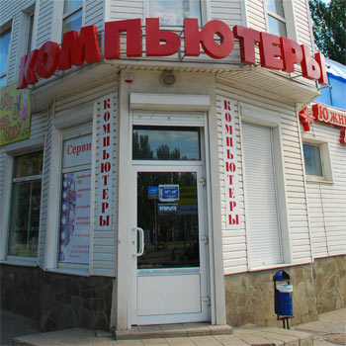
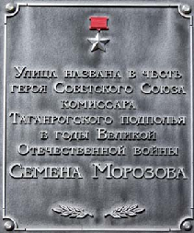
Морозов
Семён
Григорьевич
(1914-1943)
Семен Морозов стал одним из руководителей городской подпольной организации (Командир В.И. Афонов) В ферале 1943 года фашисты вышли на след организации, Семён и многие его товарищи были арестованы и, после жестоких пыток, расстреляны в Петрушиной балке. Улица Морозова в Таганроге существует с 1948 года. Она проходит от улицы Дзержинского до улицы Шаумяна.

Slide 11
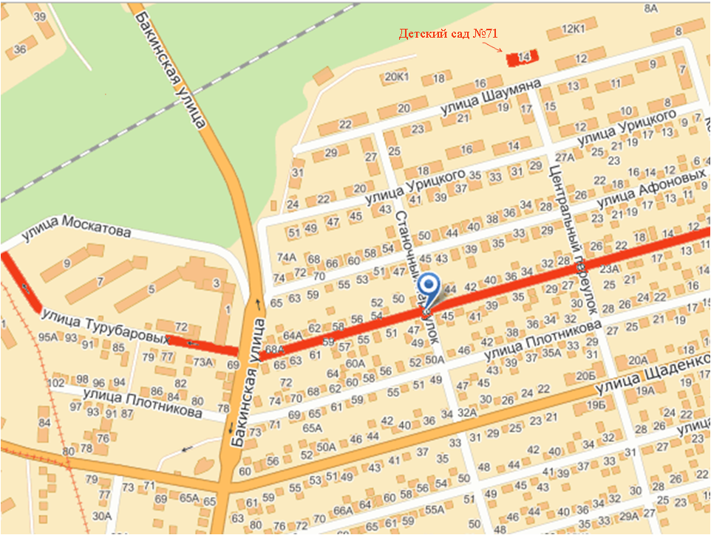
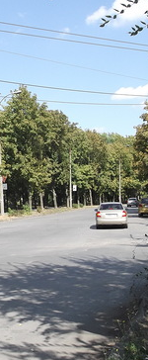
Турубаров
Петр
Кузьмич
(1918-1943)
Турубарова
Валентина
Кузьминична
(1919-1943)
Турубарова
Раиса
Кузьминична
(1926-1943)
Семья активных участников городской антифашисткой подпольной организации в период оккупации Таганрога
(1941-1943). Трое из этой семьи расстреляны гитлеровцами.
В 1965 году бывшая 8-я линия Стахановского городка была названа улицей Турубаровых, она расположена между улицами Зои Космодемьянской и Бабушкина.

Slide 12
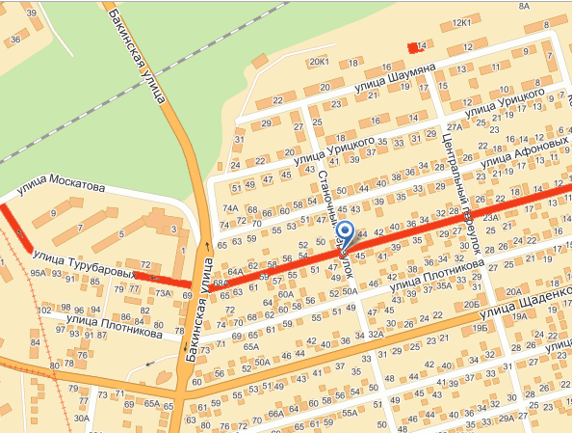
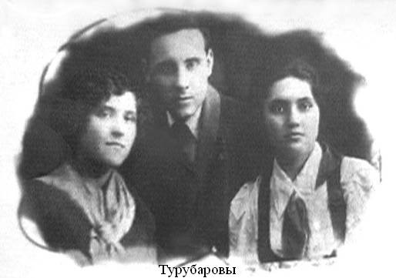
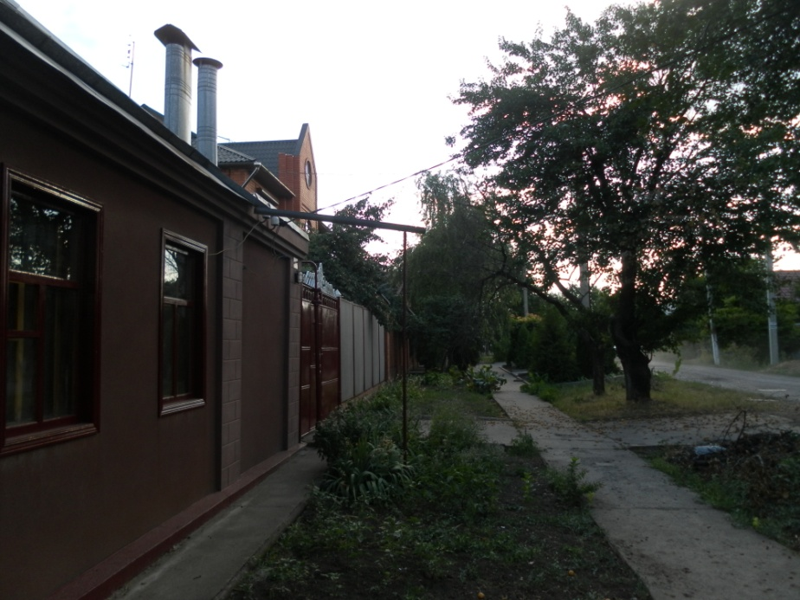
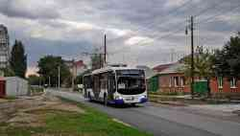
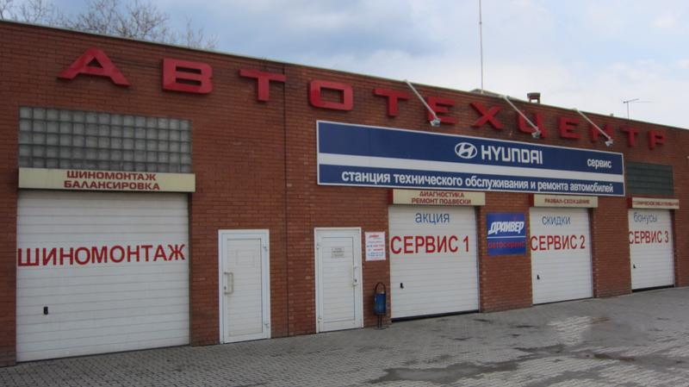

Slide 13
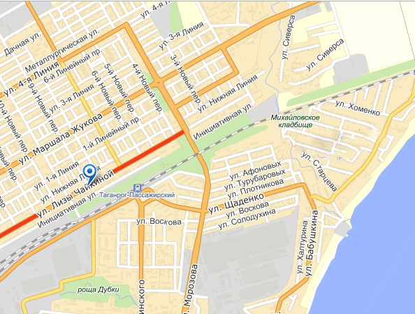
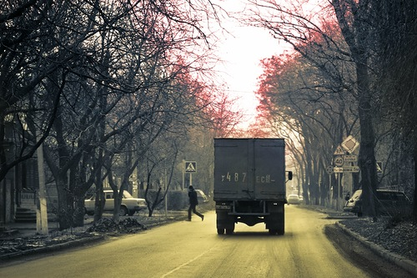
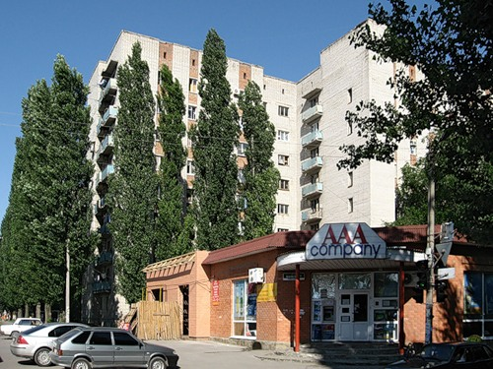
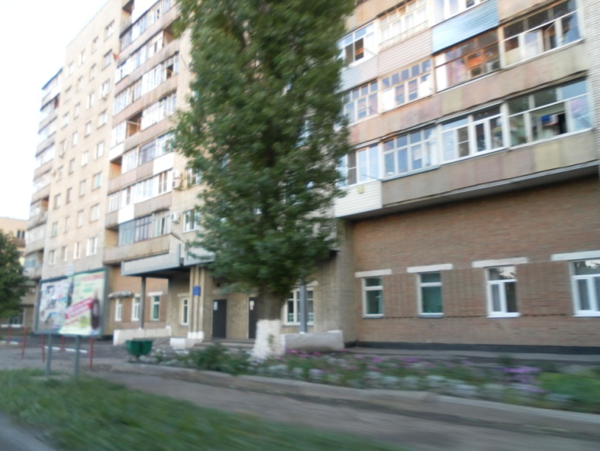
Чайкина
Елизавета
Ивановна
(1918-1941)
Родилась в д. Руна Калининской области в крестьянской семье. С 1933 года заведовала избой-читальней. Во время фашисткой оккупации Лиза Чайкина принимала активное участие в операциях партизанского отряда. В ноябре 1941 года во время разведки была схвачена фашистами. Даже под пытками она отказалась рассказать о местонахождении партизанского отряда и была расстреляна.

Slide 14
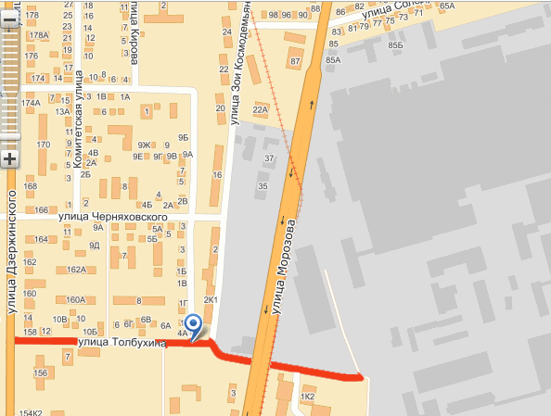
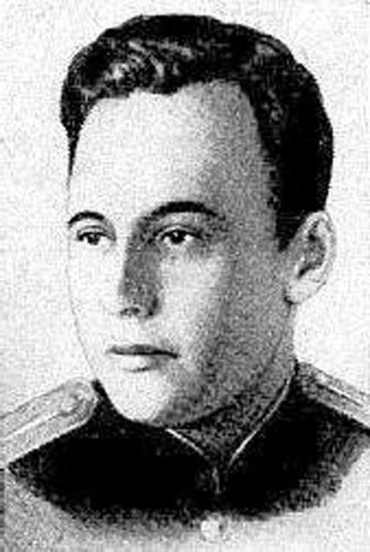
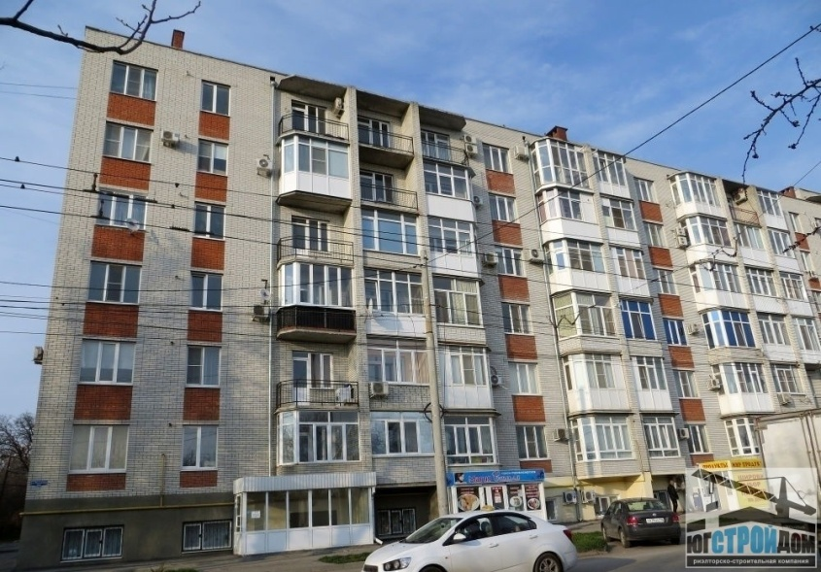
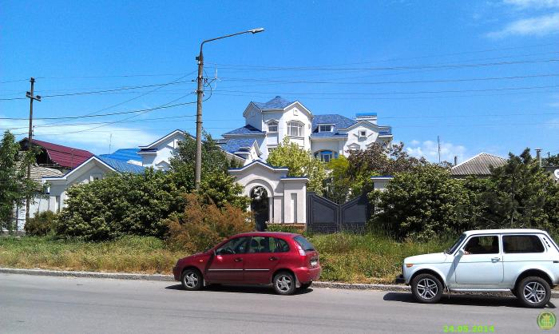
Анато́лий
Гео́ргиевич
Лома́кин
(1921—1944)
Ломакин Анатолий Георгиевич родился 09.04.1921 в городе Таганроге. Участник Великой Отечественной войны, заместитель командира эскадрильи 21-го истребительного авиационного полка, с марта 1942 по январь 1944 года совершал боевые вылеты, сбил 24 вражеских самолета. Капитан Ломакин А.Г. погиб в воздушном бою в районе станции Волосово Ленинградской области 25 января 1944 года (тело не найдено).
За образцовое выполнение заданий командования на фронте борьбы с немецко-фашистскими захватчиками и проявленные при этом отвагу и геройство Указом Президиума Верховного Совета СССР от 22.01.1944 Ломакину А.Г. присвоено звание Героя Советского Союза.

Slide 15
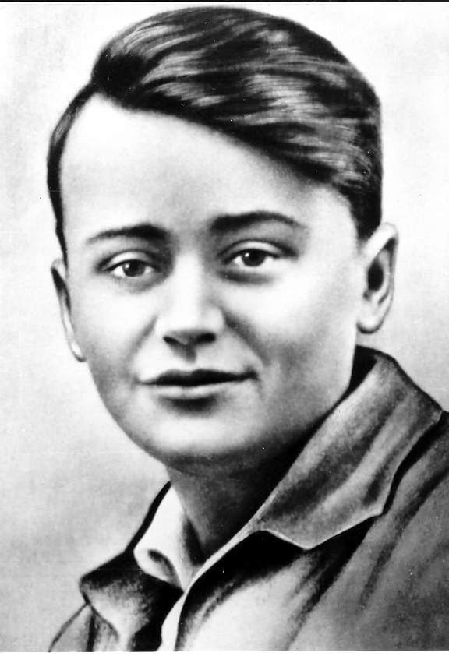
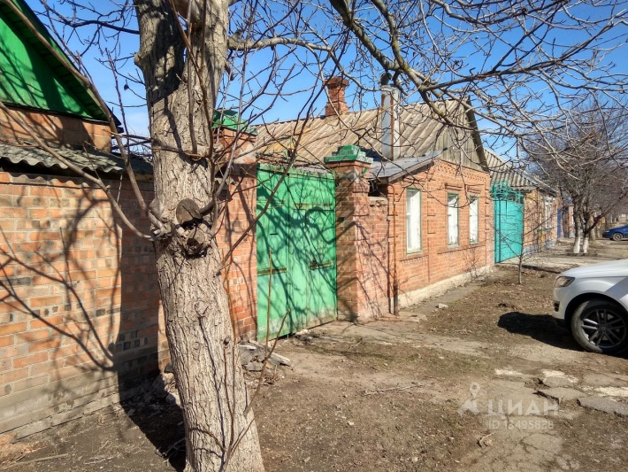
Оле́г Васи́льевич Кошево́й
(8 июня 1926— 9 февраля 1943,
Молодые краснодонские ребята осенью 1942 года дали клятву. Олегу Кошевому, который был главным организатором и вдохновителем, исполнилось всего 16 лет. Задания и мероприятия, которые выполнял Кошевой Олег Васильевич (подвиги ему помогали совершать его единомышленники, участники «Молодой гвардии»): активное распространение агитационных листовок; установка 4 радиоприемников и информирование населения города о всех сводках Информбюро; прием новых людей в комсомольские ряды; выдача на руки пришедшим временных удостоверений; принятие членских взносов; подготовка вооруженного восстания, добыча оружия; проведение разнообразных диверсионных актов (освобождение бойцов из концентрационного лагеря, убийства вражеских офицеров, подрыв их машин и т.д.).

Slide 16
Толбухин
Фёдор
Иванович
(1894-1949)
Родился в деревне Андроники Ярославской области в крестьянской семье. Фёдор Иванович окончил Военную академию им. Фрунзе. В 1940 году он стал генералом. В годы войны Толбухин был крупным военачальников. Под его руководством воинские соединения разбили фашистов на Миусских рубежах и освободили наш город. Имя Тобухина присвоено одной из улиц нашего города, она проходит от ул. Дзержинского за ул. Морозова до территории металлургического завода.

Slide 17
Улицы города мы посетили, сделали фото, знакомились с
Героями войны и не забыли посетить памятник милиционерам, погибшим в годы войны, защищавших железную дорогу от фашистов и
Памятник памяти.

Slide 18
Спасибо за внимание!

